Slide 1








DESENVOLVIMENTO
DE
SISTEMAS
Prof. Sergio Luiz
SESI – SENAI - IEL

Slide 2
Integrando PHP
Com
MySQL
Prof. Sergio Luiz
SESI – SENAI - IEL

Slide 3

INTRODUÇÃO
Na aula anterior, criamos o banco de dados e uma tabela para guardar os registros de nossas tarefas.
Além disso, inserimos algumas tarefas no banco e usamos as buscas da linguagem SQL para selecionar as tarefas no banco e filtrar pelo nome e pela prioridade.
Prof.s3rgio@gmail.com
SESI – SENAI - IEL

Slide 4
INTRODUÇÃO
Nesta aula iremos finalmente conectar o PHP ao MySQL!
Como já temos a aplicação pronta, mas usando sessões, e o banco pronto, nossa tarefa será menos complexa, pois teremos que alterar apenas algumas partes da aplicação.
Prof.s3rgio@gmail.com
SESI – SENAI - IEL

Slide 5
1. PHP E MYSQL
PHP e MySQL já são velhos amigos. É bem comum encontrar aplicações que fazem uso destas tecnologias em conjunto.
Desde pequenos sites pessoais, até grandes sistemas de gestão e lojas virtuais, a web está repleta de casos de sucesso desta parceria.
Prof.s3rgio@gmail.com
SESI – SENAI - IEL

Slide 6
1. PHP E MYSQL
O que torna esta parceria tão forte e estável é uma combinação de fatores, como:
o fato de o MySQL ser um banco fácil de aprender, leve e rápido,
o PHP ser fácil e flexível
e ambos possuírem licenças permissivas para uso pessoal, comercial e em projetos de software livre.
Prof.s3rgio@gmail.com
SESI – SENAI - IEL

Slide 7
2. CONECTANDO AO MYSQL
Agora vamos criar um novo arquivo para fazer a conexão com o banco.
Ele será gravado na mesma pasta dos arquivos da lista de tarefa, ou seja a pasta tarefas, e seu nome será banco.php:
Prof.s3rgio@gmail.com
SESI – SENAI - IEL

Slide 8
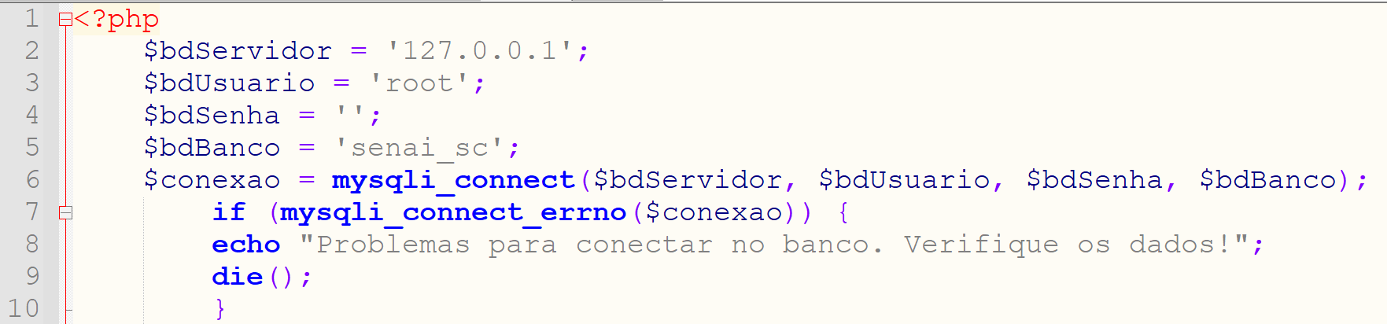
2. CONECTANDO AO MYSQL
Arquivo : banco.php
Prof.s3rgio@gmail.com
SESI – SENAI - IEL

Slide 9
2. CONECTANDO AO MYSQL
No arquivo, criamos quatro variáveis:
A que guarda o endereço do servidor MySQL (que é a nossa máquina);
A nome de usuário;
A senha de acesso e
O nome do banco que queremos acessar.
Prof.s3rgio@gmail.com
SESI – SENAI - IEL

Slide 10
2. CONECTANDO AO MYSQL
É legal manter estes dados em variáveis, pois se for necessário alterar, alteramos apenas a criação da variável, sem ter que procurar onde ela está sendo usada.
Prof.s3rgio@gmail.com
SESI – SENAI - IEL

Slide 11
2. CONECTANDO AO MYSQL
No código do arquivo banco.php existem apenas três funções.
A função mysqli_connect() recebe os dados de conexão com o banco e abre a conexão.
Esta conexão é guardada na variável $conexao e vamos precisar desta variável sempre que formos interagir com o banco.
Prof.s3rgio@gmail.com
SESI – SENAI - IEL

Slide 12
2. CONECTANDO AO MYSQL
A outra função é a mysqli_connect_errno() que pega uma conexão e verifica se houve erros de conexão.
Neste caso, a função está dentro de um if, para verificar se houve erros ou não.
Prof.s3rgio@gmail.com
SESI – SENAI - IEL

Slide 13
2. CONECTANDO AO MYSQL
A função die(), que faz o que o nome diz: ela mata o programa ali mesmo, sem ler o código que existe mais para frente.
Prof.s3rgio@gmail.com
SESI – SENAI - IEL

Slide 14
2. CONECTANDO AO MYSQL
Sempre ouvi falar de mysql_connect()
Talvez você já tenha visto algum texto sobre PHP e MySQL em que a função de conexão era a mysql_connect().
Esta função existe, assim como várias outras funções que começam com mysql_, mas elas serão removidas do PHP em breve.
Prof.s3rgio@gmail.com
SESI – SENAI - IEL

Slide 15
2. CONECTANDO AO MYSQL
Sempre ouvi falar de mysql_connect()
Por isso, o ideal é usar sempre a nova e melhorada versão da biblioteca MySQL do PHP, a MySQLi.
No geral, basta adicionar a letra i nos nomes de função MySQL e um parâmetro aqui ou ali, que tudo funciona bem, mas existem algumas diferenças entre as bibliotecas.
A dica é: sempre use a versão nova da biblioteca MySQL para PHP. Sempre.
Prof.s3rgio@gmail.com
SESI – SENAI - IEL

Slide 16
2. CONECTANDO AO MYSQL
TESTANDO A CONEXAO
Vamos fazer uma pequena experiência com a conexão ao banco.
Acesse o arquivo banco.php diretamente pelo navegador no endereço http://localhost... ou pela ferramenta (WAMP).
Prof.s3rgio@gmail.com
SESI – SENAI - IEL

Slide 17
2. CONECTANDO AO MYSQL
TESTANDO A CONEXAO
Você deverá ver apenas uma página em branco, o que é bom, significa que a conexão funcionou.
Agora, experimente mudar o campo de senha da conexão para uma senha incorreta e acesse o arquivo novamente.
Prof.s3rgio@gmail.com
SESI – SENAI - IEL

Slide 18
2. CONECTANDO AO MYSQL
TESTANDO A CONEXAO
Você verá a frase:
Problemas para conectar no banco. Verifique os dados!.
Ou seja, nosso código de conexão está funcional e também exibe erros caso não consiga conectar.
Prof.s3rgio@gmail.com
SESI – SENAI - IEL

Slide 19
2. CONECTANDO AO MYSQL
O ERRO DE CONEXÃO APARECE SEMPRE, MESMO COM OS DADOS CORRETOS
Você poderá passar pelo problema do erro de conexão de vez em quando.
Caso isso aconteça, verifique se o servidor do MySQL está ativo no painel de controle do XAMPP, ou em outra ferramenta que você use para gerenciar o MySQL.
Uma outra forma de verificar se o banco está funcionando normalmente é acessando o PHPMyAdmin.
Se ele também não conseguir conectar, o banco poderá estar mesmo desligado.
Prof.s3rgio@gmail.com
SESI – SENAI - IEL

Slide 20
3. BUSCANDO DADOS NO BANCO
A próxima alteração que faremos em nosso programa é fazer com que ele busque as tarefas cadastradas no banco de dados e não mais na sessão.
Para isso, abra o arquivo tarefas.php e ache o trecho que verifica se a sessão existe para colocar na lista de tarefas, ou cria uma lista vazia, caso a sessão não exista.
Veja o trecho no próximo slide
Prof.s3rgio@gmail.com
SESI – SENAI - IEL

Slide 21
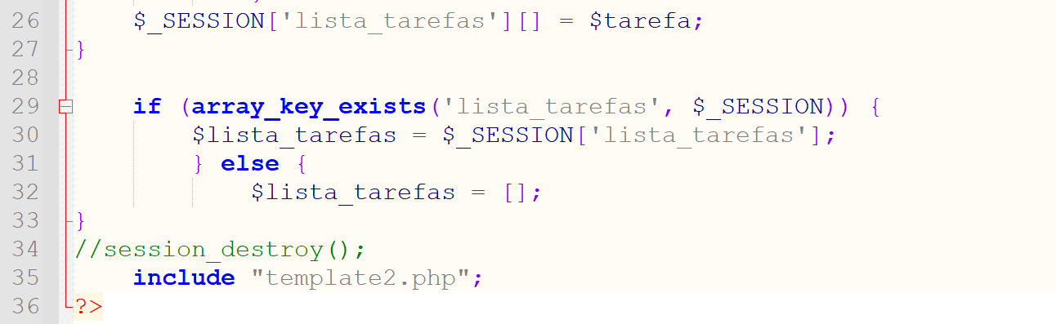
3. BUSCANDO DADOS NO BANCO
ESSE CÓDIGO SERÁ EXCLUIDO!
Veja com deve ficar no próximo slide
Prof.s3rgio@gmail.com
SESI – SENAI - IEL

Slide 22

3. BUSCANDO DADOS NO BANCO
Veja como deve ficar agora!
!
É claro que a função buscar_tarefas() ainda não existe, por isso iremos criá-la dentro do arquivo banco.php.
Prof.s3rgio@gmail.com
SESI – SENAI - IEL

Slide 23
3. BUSCANDO DADOS NO BANCO
Então, abriremos novamente o arquivo banco.php e no final dele vamos colocar a nova função.
Mas antes de escrevê-la, precisamos planejar um pouco o seu funcionamento.
Prof.s3rgio@gmail.com
SESI – SENAI - IEL

Slide 24
3. BUSCANDO DADOS NO BANCO
A função buscar_tarefas() deverá usar uma conexão com o banco para executar comandos SQL que busquem a lista de tarefas.
Após buscar as tarefas, ela deverá criar um array com os dados das tarefas e então deverá retornar esses dados.
Como já temos uma variável com a conexão com o MySQL, poderemos usá-la.
Prof.s3rgio@gmail.com
SESI – SENAI - IEL

Slide 25
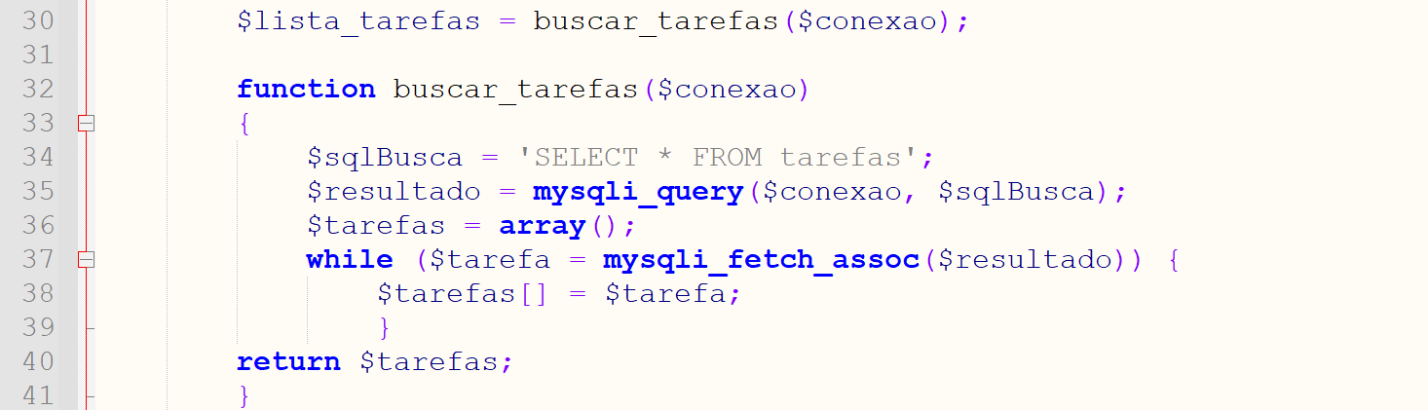
3. BUSCANDO DADOS NO BANCO
Vamos ao código da função
DIGITE LOGO ABAIXO DA VARIAVEL $lista_tarefas = buscar_tarefas ($conexão);
E
Antes da chave!
Prof.s3rgio@gmail.com
SESI – SENAI - IEL

Slide 26
3. BUSCANDO DADOS NO BANCO
Nesta função foi criada uma variável com o comando SQL que irá buscar os dados no banco, no caso o comando SELECT * FROM tarefas.
Prof.s3rgio@gmail.com
SESI – SENAI - IEL

Slide 27
3. BUSCANDO DADOS NO BANCO
Logo depois, a função mysqli_query() usa a variável com a conexão e a variável como comando para ir ao banco, executar o comando e trazer o resultado.
Prof.s3rgio@gmail.com
SESI – SENAI - IEL

Slide 28
3. BUSCANDO DADOS NO BANCO
Este resultado fica armazenado na variável $resultado.
Na sequência, é criada a variável $tarefas, que é apenas um array vazio.
Prof.s3rgio@gmail.com
SESI – SENAI - IEL

Slide 29
3. BUSCANDO DADOS NO BANCO
O próximo bloco é o while, que é executado até que a função mysqli_fetch_assoc() tenha passado por todas as linhas do resultado, sendo que cada linha do resultado é armazenada na variável $tarefa, no singular, para diferenciar do array $tarefas.
Prof.s3rgio@gmail.com
SESI – SENAI - IEL

Slide 30
3. BUSCANDO DADOS NO BANCO
E então temos, finalmente, o return que devolve os dados para quem chamou a função.
Prof.s3rgio@gmail.com
SESI – SENAI - IEL

Slide 31
3. BUSCANDO DADOS NO BANCO
Agora podemos atualizar a página tarefas.php e ver o resultado.
O que acontece?
Um erro! Ele diz que a função buscar_tarefas() não existe!
Mas nós acabamos de escrevê-la.
Prof.s3rgio@gmail.com
SESI – SENAI - IEL

Slide 32
3. BUSCANDO DADOS NO BANCO
Analisando o problema é fácil identificar que o arquivo tarefas.php tem um include apenas no final para o arquivo template.php.
Como ele não sabe da existência do arquivo banco.php, ele gera o erro.
Vamos corrigir o problema adicionando um include para o arquivo banco.php.
Este novo include será adicionado no começo do arquivo, logo após a função session_start():
Prof.s3rgio@gmail.com
SESI – SENAI - IEL

Slide 33
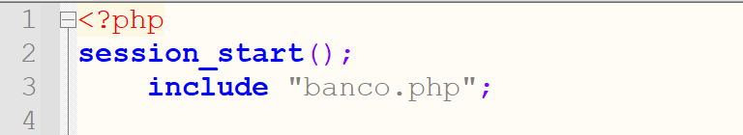
3. BUSCANDO DADOS NO BANCO
Agora sim, atualize a página e você verá que ela exibe os dados cadastrados no banco!
Veja como ficou a minha:
Prof.s3rgio@gmail.com
SESI – SENAI - IEL

Slide 34
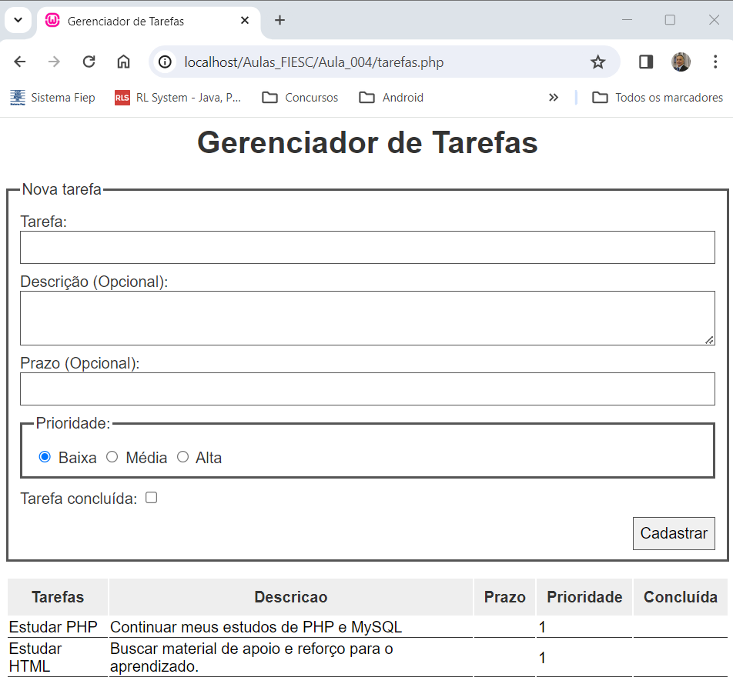
3. BUSCANDO DADOS NO BANCO
Prof.s3rgio@gmail.com
SESI – SENAI - IEL

Slide 35
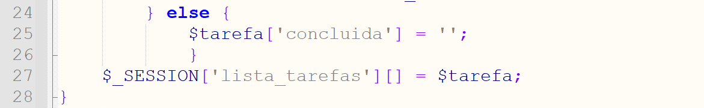
4. CADASTRANDO DADOS NO BANCO
Analisando o código no arquivo tarefas.php, conseguimos ver que a linha responsável por colocar a tarefa na sessão é esta:
Prof.s3rgio@gmail.com
SESI – SENAI - IEL

Slide 36
4. CADASTRANDO DADOS NO BANCO
Essa linha coloca na sessão a variável $tarefa, que é um array com os dados da tarefa.
Este array é exatamente o que precisamos para enviar nossas tarefas para o banco de dados!
Prof.s3rgio@gmail.com
SESI – SENAI - IEL

Slide 37
4. CADASTRANDO DADOS NO BANCO
Assim como fizemos com o trecho que buscava as tarefas na sessão, vamos trocar esta linha por uma chamada a uma nova função que irá gravar os dados no banco.
Troque a linha que acabamos de ver por esta do próximo slide.
Prof.s3rgio@gmail.com
SESI – SENAI - IEL

Slide 38

4. CADASTRANDO DADOS NO BANCO
A função gravar_tarefa() receberá a conexão que já temos, na variável $conexao, e também a nossa tarefa, que está no array $tarefa.
Mas a função gravar_tarefa() não existe, então precisamos adicioná-la.
Prof.s3rgio@gmail.com
SESI – SENAI - IEL

Slide 39
4. CADASTRANDO DADOS NO BANCO
Faremos isso no arquivo banco.php, pois ele está com o restante do código responsável pela comunicação com o banco MySQL.
No final do arquivo iremos adicionar a função gravar_tarefa() :
Prof.s3rgio@gmail.com
SESI – SENAI - IEL

Slide 40
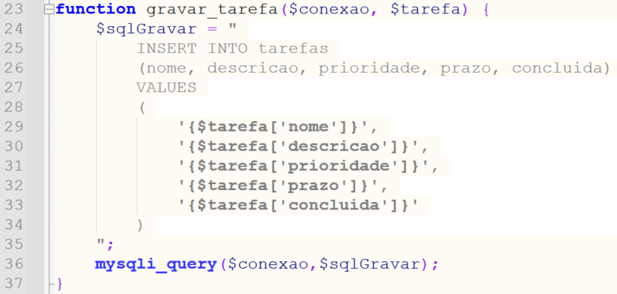
4. CADASTRANDO DADOS NO BANCO
arquivo banco.php
Prof.s3rgio@gmail.com
SESI – SENAI - IEL

Slide 41
4. CADASTRANDO DADOS NO BANCO
Não se esqueça de colocar as variáveis PHP dentro das chaves quando estiver colocando o conteúdo das variáveis dentro de outras strings.
Uma string é uma sequência de caracteres, ou seja, as nossas variáveis com textos são variáveis com strings.
Não deixe de reparar que abrimos a string $sqlGravar na linha onde ela é declarada e a fechamos na linha depois do código SQL.
Prof.s3rgio@gmail.com
SESI – SENAI - IEL

Slide 42
4. CADASTRANDO DADOS NO BANCO
Nesta função também fizemos o uso da função mysqli_query(), pois ela é bem versátil, servindo para buscar dados e também para gravar dados.
Na verdade a função mysqli_query() serve para executar código SQL, então ela devolve dados quando fizermos, por exemplo, um SELECT, ou apenas insere dados quando executados um INSERT.
Prof.s3rgio@gmail.com
SESI – SENAI - IEL

Slide 43
4. CADASTRANDO DADOS NO BANCO
Bem, a aplicação já está quase ok para funcionar usando o banco. Mas ainda é necessária uma alteração!
O nosso formulário tem o campo para a definir a prioridade da tarefa e este campo está com os valores baixa, media e alta, mas a tabela tarefas no banco de dados não está preparada para estes valores, pois decidimos usar números para definir as prioridades.
Prof.s3rgio@gmail.com
SESI – SENAI - IEL

Slide 44
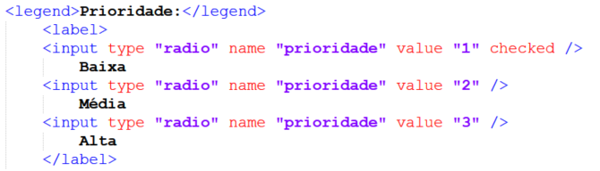
4. CADASTRANDO DADOS NO BANCO
Sendo assim, altere o formulário para que os valores das prioridades fiquem como 1, 2 e 3, respectivamente, lembrando que o formulário está no arquivo template.php
Prof.s3rgio@gmail.com
SESI – SENAI - IEL

Slide 45
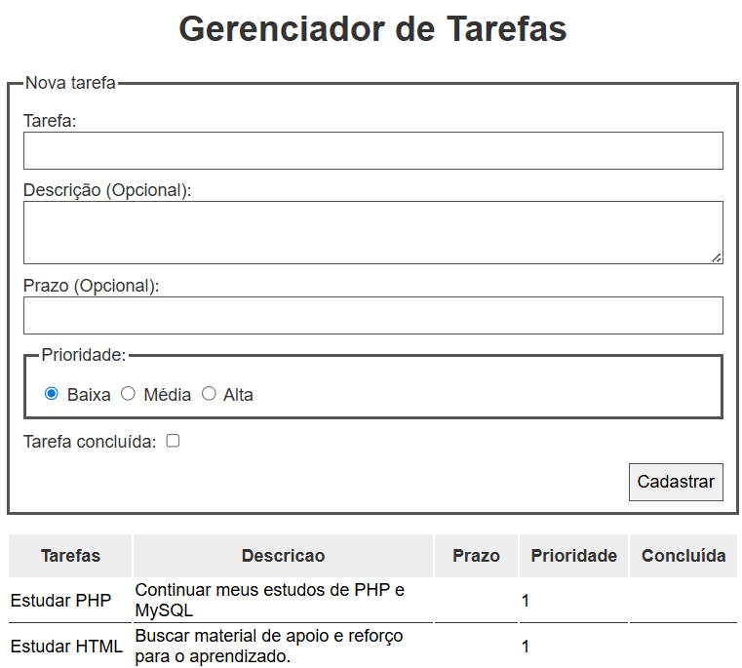
4. CADASTRANDO DADOS NO BANCO
Muito bem, agora acesse a página no seu LOCALHOST e tente cadastrar uma tarefa. Eu cadastrei uma nova e a minha lista ficou assim
Prof.s3rgio@gmail.com
SESI – SENAI - IEL

Slide 46
4. CADASTRANDO DADOS NO BANCO
Agora, precisamos exibir corretamente as prioridades na lista de tarefas, pois 1, 2 e 3 devem ser usados apenas no banco e a aplicação deve exibir sempre como baixa, média e alta.
Prof.s3rgio@gmail.com
SESI – SENAI - IEL

Slide 47
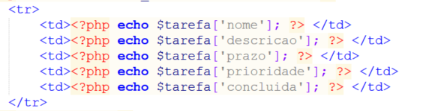
4. CADASTRANDO DADOS NO BANCO
A linha que precisamos alterar é a que exibe a prioridade no arquivo template.php.
Prof.s3rgio@gmail.com
SESI – SENAI - IEL

Slide 48
4. CADASTRANDO DADOS NO BANCO
Adicionar alguns ifs podem resolver o nosso problema, mas vão deixar nosso template mais difícil de ser lido.
Veja como fica se adicionarmos a logica necessária para exibir os nomes das prioridades diretamente no template.php
Prof.s3rgio@gmail.com
SESI – SENAI - IEL

Slide 49

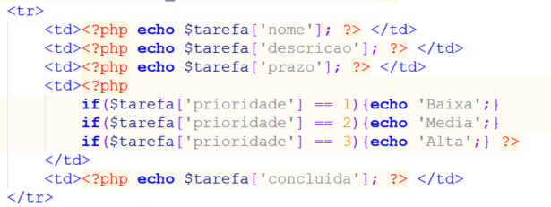
4. CADASTRANDO DADOS NO BANCO
Prof.s3rgio@gmail.com
SESI – SENAI - IEL

Slide 50
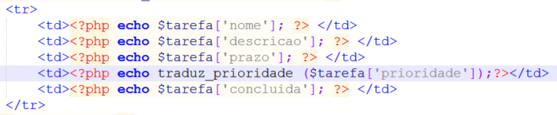
4. CADASTRANDO DADOS NO BANCO
Não está assim tão ruim, mas veja como esta outra maneira fica bem mais legível e fácil de entender:
Prof.s3rgio@gmail.com
SESI – SENAI - IEL

Slide 51
4. CADASTRANDO DADOS NO BANCO
Bem mais simples, não? Claro que neste caso é necessário criar a função traduz_prioridade() e colocar nela os ifs, mas a grande questão aqui é que o arquivo template.php fica mais simples e enxuto, muito mais fácil de entender.
Prof.s3rgio@gmail.com
SESI – SENAI - IEL

Slide 52
4. CADASTRANDO DADOS NO BANCO
Pegue o arquivo banco.php como exemplo: nele existem as funções que criamos para lidar com o banco de dados.
Graças a isso o restante da nossa aplicação precisa apenas chamar essas funções e não se preocupar em escrever SQL para executar no banco.
Prof.s3rgio@gmail.com
SESI – SENAI - IEL

Slide 53
4. CADASTRANDO DADOS NO BANCO
Vamos criar um novo arquivo chamado ajudantes.php.
Ele irá conter funções que nos ajudarão em pequenas tarefas, como este caso de traduzir o código da prioridade para o nome dela.
O conteúdo do arquivo ajudantes.php será apenas a função traduz_prioridade(), por enquanto, pois logo mais iremos colocar mais funções neste arquivo:
Prof.s3rgio@gmail.com
SESI – SENAI - IEL

Slide 54
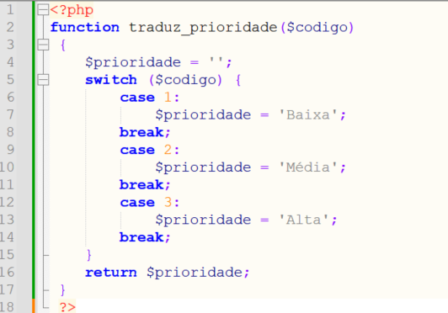
4. CADASTRANDO DADOS NO BANCO
Prof.s3rgio@gmail.com
SESI – SENAI - IEL

Slide 55
4. CADASTRANDO DADOS NO BANCO
Repare que na função traduz_prioridade() utilizamos uma nova instrução do PHP, a switch/case.
Esta instrução serve para os casos em que uma variável pode ter diversos valores e cada valor significa um fluxo diferente para o programa.
Prof.s3rgio@gmail.com
SESI – SENAI - IEL

Slide 56
4. CADASTRANDO DADOS NO BANCO
Com a função traduz_prioridade() pronta, precisamos dizer para a nossa aplicação que ela existe.
Para isso, no arquivo tarefas.php, vamos adicionar mais uma instrução include, logo abaixo da inclusão do arquivo banco.php
Prof.s3rgio@gmail.com
SESI – SENAI - IEL

Slide 57
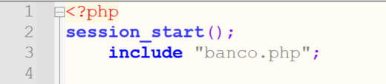
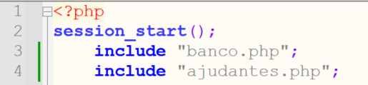
4. CADASTRANDO DADOS NO BANCO
tarefas.php
Prof.s3rgio@gmail.com
SESI – SENAI - IEL

Slide 58
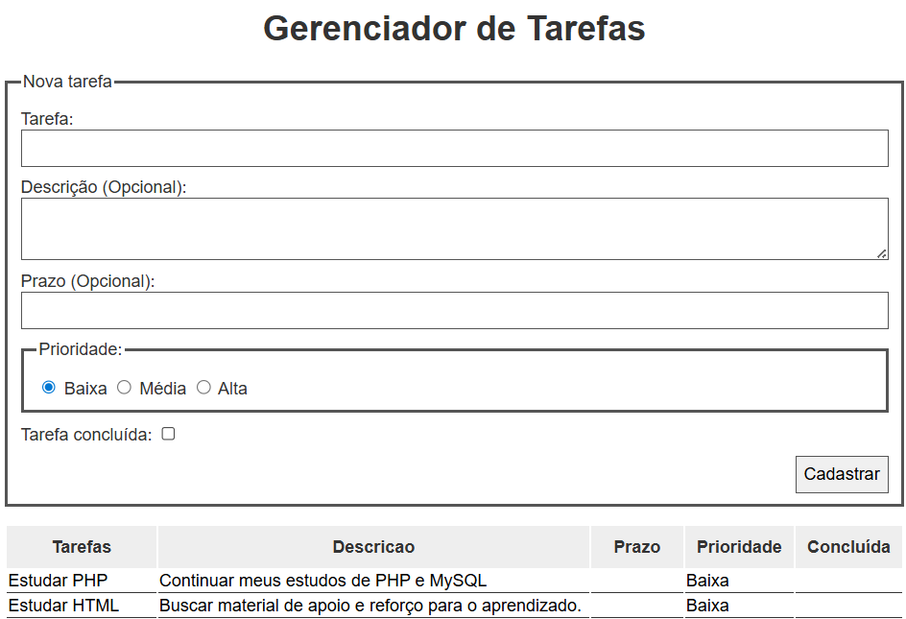
4. CADASTRANDO DADOS NO BANCO
Atualize a página e você deverá ver as prioridades com os nomes e não mais com os códigos.
Prof.s3rgio@gmail.com
SESI – SENAI - IEL

Slide 59
7 – REFERENCIAS
BENTO, Evaldo Junior, Desenvolvimento WEB com PHP e MySql, Editora Casa do Código, 2ª Edição,
Prof.s3rgio@gmail.com
SESI – SENAI - IEL

Slide 60
FIM.
OBRIGADO.
Prof.s3rgio@gmail.com
SESI – SENAI - IEL

